Slide 1
Notes:
1

Slide 2
第３時限 研究活動と知的財産（１）
Notes:
2

Slide 3

第３時限 目次
３－１ 研究活動と知的財産
研究ノートとは
研究ノートの必要性
先行技術文献調査とは
先行技術調査の必要性
特許出願すれば、特許となるか
３－２ 先行技術文献調査の方法
特許庁が提供する主な先行技術文献調査手法
ＩＰＣ（国際特許分類）
ＦＩ（ファイルインデックス）
Ｆターム
特許情報へのアクセス
パテントマップガイダンスの利用
３－３ 先行文献調査の具体例
検索の例１（特許検索）
検索の例２（特許検索）
検索の例３(商標検索)
検索の例４（意匠検索）
３－４ 外国における特許情報のアクセス
参考資料

Slide 4

３－１
研究ノートとは
研究ノートとは
実験のデータやアイデアなどを記録するもの
手書きが原則で、日付、記入者のサイン、確認者のサインが必要
※手書きで証明する必要性がなくなった →研究ノートの電子化
現状調査アンケート結果 （2012年7月実施）
「研究ノートの記載方法について」 研究開発従事者回答数213件中
紙媒体 65％
電子化 25％
記載していない 1０％
Notes:
〔狙い〕
研究活動で日常的に用いる実験ノートと特許の関係について理解させることを目的とする。
〔説明〕
実験ノートとは、実験を行う者が、「どのような実験を行ったときどのような結果が得られた」といった実験の一次的データの記録や、場合によっては「研究の過程での議論」、「データの一次的な解析(計算等)」「実験及び解析中などに思いついた事柄」等実験に関わる様々な事柄を記録、処理するためのノートブックあるいは、それに類する記録媒体であるが、この記録が、発明者が誰であるのかが争われる裁判などで、証拠として採用されることがある。
4

Slide 5

３－１
研究ノートの必要性
何のためにつける
・実験の再現性
・ねつ造でないことを証明
・いつ発明したかを証明
特に先に発明した者が特許を受ける権利を有する（先発明主義）
アメリカでは裁判時の証拠として重要。（アメリカ以外は先願主義）。
そのアメリカも、最近、先発明主義から先願主義へ移行することが決まった。
（２０１１．０９．１６→２０１３．０３．１６施行）
Notes:
〔狙い〕
研究ノートをつける目的について理解させる。
〔説明〕
研究ノートは実験を行う研究者にとって必携のものであり、実験に関する記録の中では最も重要なものである。
研究ノートを取る第一の直接的な目的は、実験の記録、手順を記録として残すことである。これによって実験中及び事後検討を付け加えたり、整理する事が出来る。実験を行ってる内、自分の目的や手順を見失うこと、また、予期せぬ現象が起こったりすること、実験中に何らかの戦略変更、判断を迫られることがある。このような場合にも、目的、手順の再確認、思考、行動の補助及び事後分析に役立つ。
このような記録がいつ誰が、発明について着想、具体化、完成させたのかを証明することが可能であるから、発明者や発明完成時期の立証などの際に、証拠として用いられる。
※参考事例
事例：ピッツバーグ大学vsヘドリック事件（平成21年7月23日 連邦巡回区控訴裁判所（CAFC） 国際商事法務Vol.38,No.1 111頁）
ヘドリックが参加する前に、他の研究者たちが着想を抱いていたかが問題
いずれも、発明者の認定において、研究ノートの記載が証拠として用いられた。

Slide 6
先行技術文献調査とは
３－１
先行技術調査とは、
出願や審査請求の前に、自社の発明に関連する技術分野でどのような先行出願が存在するかを把握するために、公開されているすべての資料を調査することを言う。
特許性調査、無効調査、技術情報収集などのすべての調査が含まれる。
Notes:
〔狙い〕
この項目では、研究・技術開発活動において、何故先行技術文献調査が必要であるのかや、先行技術文献調査を行う目的・時期やその重要性について解説を行う。
〔説明〕
先行技術調査の趣旨や目的について説明する。詳細は次のスライドを参照。

Slide 7
３－１
先行技術文献調査の必要性
◎重複研究の回避
＝過去の存在技術、今後開発すべき技術の把握
◎発明の手がかり
＝他人を知ることで、新たなアイデアを見いだす
（特許のすきまを埋める、代替技術）
◎技術変化、商品需要予測
研究開発
技術動向調査
発明創出
出願前調査
◎無駄な出願の防止
◎明細書作成の参考
◎従来技術の正確な把握
設計
製造
出荷
他者権利調査
◎他社権利との抵触関係調査
＝出荷差し止め、損害賠償の未然防止
◎他社からの技術導入・提携の検討
◎権利行使の阻止
＝他社権利の出願前の公知例を調査
（特許文献、雑誌・カタログ等）
他者から
侵害警告
公知例調査
Notes:
〔狙い〕
先行技術文献調査を行う場面と目的、そのメリットなどを理解させる。
〔説明〕
研究開発、製品開発の進行段階のそれぞれにおいて、異なる目的で先行技術調査を行うことが有効であること、他社からの侵害警告に対する対応としても先行技術調査が有効であることなどを説明することで、研究開発活動や知的財産管理活動において、先行技術調査が重要であることを理解させる。

Slide 8
特許出願すれば、特許となるか？
３－１
１年間に審査処理されるもののうち、半数弱が拒絶されている。
 | 2006年 | 2007年 | 2008年 | 2009年 | 2010年
審査処理件数 | 258,471 | 294,061 | 314,124 | 349,623 | 370,291
特許査定件数 | 129,071 | 146,383 | 159,961 | 178,228 | 205,652
拒絶査定件数 | 129,400 | 147,678 | 154,163 | 171,396 | 164,639
特許査定率（％） | 48.5 | 48.9 | 50.2 | 50.2 | 54.9
拒絶査定率（％） | 51.5 | 51.1 | 49.8 | 49.8 | 45.1
*特許行政年次報告書に基づいて作成
先行技術文献調査を行ない、その結果から出願案件の内容を見直し、公知技術との相違を盛り込むなどの対策に活用することで、事前に拒絶査定のリスクを軽減することが可能となる。
Notes:
〔狙い〕
１年間に審査される件数のうち約半分程度が拒絶されている現状を説明し、効率の良い特許取得のためには、先行技術調査を実施することが有効であることを説明する。
〔説明〕
審査により特許出願が拒絶される理由のほとんどが、新規性・進歩性の欠如を理由とするものである。先行技術調査を行なって、自分のなした発明と公知技術とを比較して、あらかじめ、公知技術との差異やその差異による効果を出願する発明に盛り込むことにより、新規性や進歩性がないとして拒絶されるリスクを軽減することが可能となる。
また、みすみす拒絶となる発明を出願することがなくなることから、出願費用を節約することもできる。

Slide 9
第３時限 目次
３－１ 研究活動と知的財産
研究ノートとは
研究ノートの必要性
先行技術文献調査とは
先行技術調査の必要性
特許出願すれば、特許となるか
３－２ 先行技術文献調査の方法
特許庁が提供する主な先行技術文献調査手法
ＩＰＣ（国際特許分類）
ＦＩ（ファイルインデックス）
Ｆターム
特許情報へのアクセス
パテントマップガイダンスの利用
３－３ 先行文献調査の具体例
検索の例１（特許検索）
検索の例２（特許検索）
検索の例３(商標検索)
検索の例４（意匠検索）
３－４ 外国における特許情報のアクセス
参考資料

Slide 10
ＩＰＤＬで用いる検索キー
３－２
インデックスサーチ
ＩＰＣ : International Patent Classification （国際特許分類）
世界共通の特許分類で約７万の分類項目。
ＦＩ : File Index
ＩＰＣ第４版を我が国独自に細分化したもの。
約１９万の分類項目。
Ｆターム : File Forming Term
ＩＰＣやＦＩとは異なる複数の技術的観点で
分類項目を作成したもの。
テキストサーチ 技術用語（同義語に注意）
書誌事項 出願人名、発明者名等
Notes:
〔狙い〕
先行技術文献調査を行うにあたって、ＩＰＤＬで用いることができる検索キー（インデックスやテキスト）を紹介する。
〔説明〕
世界共通の特許分類として特許公報にはＩＰＣが付与されているが、ＩＰＣによる検索では、技術の区分けが粗いため、数百から数千件の文献がヒットすることとなり、効率的に検索することができない。また、ワード検索では、特定のキーワードにより文献を抽出することから、例えば、コンピュータなどの用語では、さまざまな用途のものがヒットするなどノイズが発生するし、ＬＥＤなどを検索するときには、ＬＥＤは、発光ダイオードなどとも表現されるため、ＬＥＤのみの検索では、発光ダイオードと表現されたものが漏れるなど、漏れが発生する場合がある。
そこで、特許庁の審査官は、特許情報を調査する際には、ＩＰＣをさらに細かく区分したＦＩと、特定の技術主題となる範囲でＩＰＣを区分したテーマと呼ばれる範囲内で、技術の種々の側面（発明の目的、用途、構造、機能、材料、制御手段等）で区分したコードであるＦタームを複数文献に付与しておくことで、関連する特許文献をスクリーニング可能な程度に絞り込み、検索時間の短縮と検索の精度の向上を図っている。

Slide 11
ＩＰＣ（国際特許分類）
３－２
上位階層
（例）Ｈ０４M １／０２
セクション（Ａ～Ｈ）
Ｈ 電気
クラス
Ｈ
Ｈ０４ 電気通信技術
Ｈ０４Ｍ 電話通信
サブクラス
Ｈ０４
Ｈ０４Ｍ
Ｈ０４Ｍ １／００ サブステーション装置
Ｈ０４Ｍ １／００
Ｈ０４Ｍ １／０２
Ｈ０４Ｍ １／０２ ・電話機の構造的態様
下位階層
Notes:
〔狙い〕
国際特許分類により、特許文献が技術的観点から分類整理されていること、その構造について理解させる。
〔説明〕
□国際特許分類
国際特許分類（International Patent Classification 略してＩＰＣと呼ばれる）は、発明に関する全技術分野をＡからＨの8つのセクションに分け、それぞれを段階的に細分化
国際特許分類表は、各セクションごとに、特許庁のホームページから簡単にダウンロード可能
□国際特許分類の表記方法
国際特許分類は、セクション、クラス、サブクラス、メイングループ、サブグループへと順次階層的に細分化。
①セクション
セクションは、特許の対象である全技術をＡからＨのアルファベット大文字１個からなる表示記号で表記。
＜セクション＞
Ａ 生活必需品（農業、食料品；たばこ、個人用品または家庭用品、健康;娯楽）
Ｂ 処理操作;運輸(分離;混合、成形、印刷、運輸）
Ｃ 化学；冶金（化学、冶金）
Ｄ 繊維;紙（繊維または他に分類されない可とう性材料、紙）
Ｅ 固定構造物（建造物、地中削孔;採鉱）
Ｆ 機械工学;照明;加熱;武器;爆破（機関またはポンプ、工学一般、照明;加熱、武器;爆破）
Ｇ 物理学（光学、原始核工学）
Ｈ 電気

Slide 12
ＦＩ（ファイルインデックス）
３－２
ＩＰＣを細分化した我が国固有のインデックス（ＡからＺまで）
国際特許分類（ＩＰＣ）では技術の区分けが粗いため
日本の技術分野を考慮して更に細かく区分したもの［ＩＰＣ第４版をもとに作成］
（例） H04M 1/02・電話機の構造的態様
A 表示・ボタン
B 特殊な電話機〔構造・用途が特殊なものを含む〕
C ・コ－ドレス電話機
D ・公衆電話機
E ・多機能電話機
F ・・ボタン電話機
G ・インタ－ホン
H ・ハンドセツト形
J ・装飾電話
Z その他のもの
Ｈ０４Ｍ １／０２ Ａ
Notes:
〔狙い〕
ＩＰＣを細分化した我が国が独自に付与しているＦＩについてその構造を説明する。
〔説明〕
ＦＩが、ＩＰＣでは、区分けが粗すぎるため、効率的な検索を行うことができない部分をさらに細かく区分するために、日本独自で用いる分類であることを説明する。
なお、現在、日本、米国、欧州、中国、韓国のいわゆる５大特許庁間でＩＰＣをさらに細分化した共通の検索用分類の策定作業を行っているところである。

Slide 13
３－２
Ｆターム
従来技術を効率的に検索するために開発された検索キー
FIを複数の異なる観点で区分（目的、用途、構造、機能、材料等）
（約1800テーマ）
テーマコード
電話機の構造
Ｆタームによる多観点検索
５Ｋ０２３
Ｈ０４Ｍ １／０２－１／２３＠Ｚ
観点１
AA01, AA02, ‥‥
ＡＡ００
ＡＡ０１
‥
ＡＡ０７
‥
ＡＡ
用途
公衆電話
‥
携帯電話
‥
観点２
BB01, BB02, ‥‥
ＢＢ００
ＢＢ０１
‥
ＢＢ０３
‥
ＢＢ
目的・効果
装飾性向上
‥
小型、軽量
‥
観点３
CC01, CC02, ‥‥
テーマコードを特定
調査する発明の技術的特徴が
タームリストのどれに該当するか
検索式の
入力、検索
５Ｋ０２３
携帯電話機 アンテナ 小型化
ＡＡ０７ ＊ ＬＬ０５ ＊ ＢＢ０３
※後述のＩＰＤＬのパテントマップガイダンスを利用
Notes:
〔狙い〕
日本独特の特許情報検索手段であるＦタームについて説明する。
〔説明〕
・テーマコード
特許情報を、特定の技術主題となる範囲でＩＰＣを２６００のテーマに区分してテーマコードが付与さえている。
約１８００のテーマについてＦタームが作成されており、Ｆタームを用いた調査を可能としている。
・Ｆターム
Ｆタームとは、テーマのカバーする技術範囲の特許文献をいろいろな切り口の観点を用意して、検索キーとして複数付与することにより、その複数の観点を組み合わせることで、調査する文献を絞り込むことを可能とするものである。

Slide 14
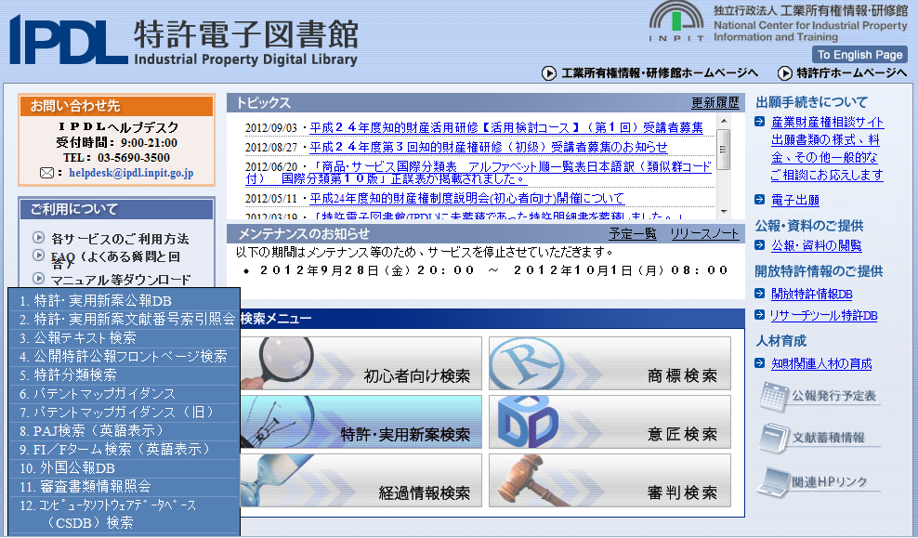
３－２
特許情報へのアクセス
http://www.ipdl.inpit.go.jp/homepg.ipdl
技術用語や出願人名で調査が可能
ＩＰＣ、ＦＩ・Ｆタームが分かればこちらで調査
ＩＰＣやＦＩの内容を確認する
特許庁から出願人に通知した書類を提供
Notes:
〔狙い〕
特許電子図書館（ＩＰＤＬ）により特許情報が検索可能であることを紹介する。
特許電子図書館 ｢IPDL｣ http://www.ipdl.inpit.go.jp/homepg.ipdl
〔説明〕
工業所有権情報研修館による特許に関する情報検索サイト。明治以降に発行された特許・実用新案・意匠・商標とその関連情報について検索可能
・「公報テキスト検索」：技術用語や出願人名により特許情報が検索
できる。
・「特許分類検索」：ＩＰＣ、ＦＩ・Ｆタームにより特許情報が検索できる。
＜参考＞特許電子図書館ガイドブック・マニュアル http://www.inpit.go.jp/info/ipdl/manual/index.html

Slide 15
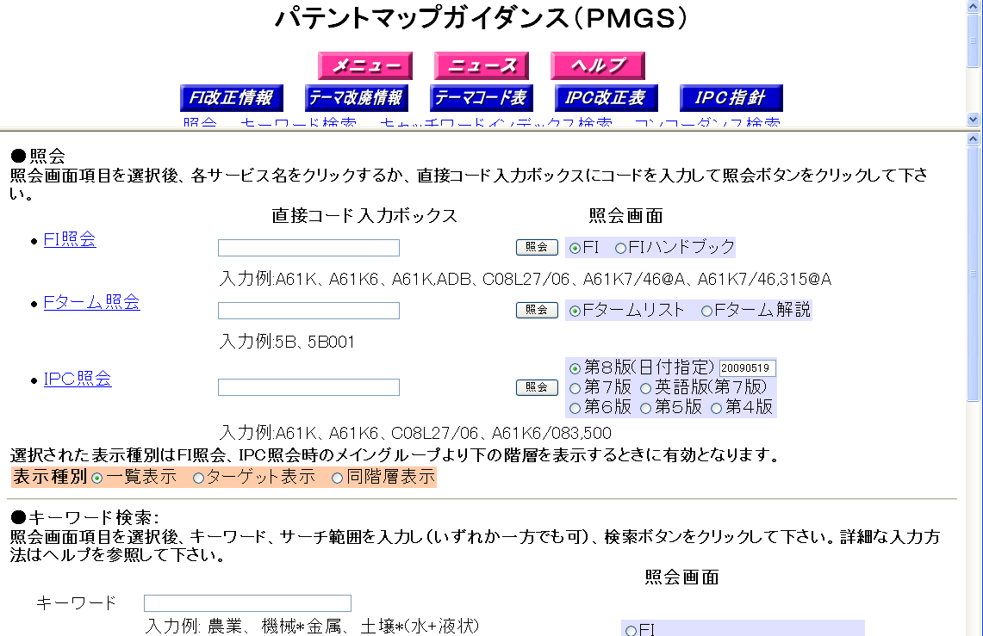
パテントマップガイダンスの利用
３－２
IPC、FI、Fタームの説明文の照会、
キーワードに該当するIPC、FI、Fタームの照会ができる
FIを入力
例： H04M1/02@A
Fタームテーマコードを入力
例： 5K023
IPCを入力
例： H04M1/02
キーワードを入力
例： 携帯電話
Notes:
〔狙い〕
IPDLのパテントマップガイダンスシステムにより、FI、Fターム、IPCが照会可能であることを紹介する。
〔説明〕
特許公報には、ＩＰＣやＦＩ、Ｆタームのテーマコードなどの検索キーが記載されていることから、それらの情報をもとに、それぞれの検索キーの意味や、その周辺の検索キーを調査することで、どのような検索式を用いればよいかを検討することが可能となる。
また、検索を行う発明の内容を表すキーワードを入力することで、その発明にどのようなＩＰＣ・ＦＩが付与されるのかを調査することができる。
そして、ＩＰＣがわかれば、そのＩＰＣをＩＰＣ照会に入力して照会することで、ＦＩやＦタームのテーマコードを調査することができる。なお具体的な使用方法については、検索事例で詳細に説明する。

Slide 16
第３時限 目次
３－１ 研究活動と知的財産
研究ノートとは
研究ノートの必要性
先行技術文献調査とは
先行技術調査の必要性
特許出願すれば、特許となるか
３－２ 先行技術文献調査の方法
特許庁が提供する主な先行技術文献調査手法
ＩＰＣ（国際特許分類）
ＦＩ（ファイルインデックス）
Ｆターム
特許情報へのアクセス
パテントマップガイダンスの利用
３－３ 先行文献調査の具体例
検索の例１（特許検索）
検索の例２（特許検索）
検索の例３(商標検索)
検索の例４（意匠検索）
３－４ 外国における特許情報のアクセス
参考資料

Slide 17
３－３
検索の例１（特許検索）
骨の先端にＬＥＤランプをつけて、夜間の安全性を高めた傘
どのような検索がより確実で効率的か？
17
Notes:
〔狙い〕
特許検索事例の提示
〔留意点〕
この項目では、ＩＰＤＬを使ってどのように特許情報を検索するのかについて説明をするが、講義を行う環境が、インターネットに接続されたＰＣを学生が利用できる環境であるのであれば、実際に、学生にＩＰＤＬにアクセスさせて操作させて説明を行う形式で実施する方法もある。
また、受講学生が多く、個々の学生にＰＣの利用できる環境を提供できない場合であっても、講師が実際にＩＰＤＬにアクセスして操作してみせることで説明することも可能である。
なお、検索事例は、学生の技術分野にかかわらず理解できるものとして、傘や枕などの日常品を用いたが、特定の専門分野（電気、物理、機械、化学、生命工学など）の学生に講義を行う際には、専門技術分野の発明を例にして、講義を行うことも考えられる。
実習課題として、例えば、
（１）特定の発明、調査範囲を設定して、類似の発明が記載されている公報を調査させる（ＩＰＤＬの審査書類情報照会などで、拒絶理由通知が参照できるので、課題作成に利用できる）。
（２）就職したい企業名で検索を行うなどして、どのような技術を出願しているかなどを調査させることで、自分の専門とその企業の関係を確認させる。
（３）パテントマップについての講義の終了後に、特定の調査範囲、目的を設定して、特許情報調査をＩＰＤＬを用いて行い、特許マップを作成させる。

Slide 18
３－３
検索の例１（特許検索）
http://www.ipdl.inpit.go.jp/homepg.ipdl
公報テキスト検索機能を利用して技術用語を用いて検索を行う。
Notes:
〔狙い〕
特許電子図書館 ｢IPDL｣ http://www.ipdl.inpit.go.jp/homepg.ipdlのサイトから、公報テキスト検索を行う方法を説明する。
〔説明〕
「公報テキスト検索」では、技術用語や出願人名、ＩＰＣなどを用いて特許情報が検索できる。
特許情報は、出願されてから、1年6月後に公開されることから、ここで検索可能な情報には、出願公開前の情報、すなわち検索時より1年６月以内の情報は検索できない。
検索範囲については、公開公報が平成５年以降に公開されたもののみが対象など、制限があることにも留意する。
検索可能な文献の蓄積範囲については次ページで説明する。
＜参考＞特許電子図書館ガイドブック・マニュアル http://www.inpit.go.jp/info/ipdl/manual/index.html

Slide 19
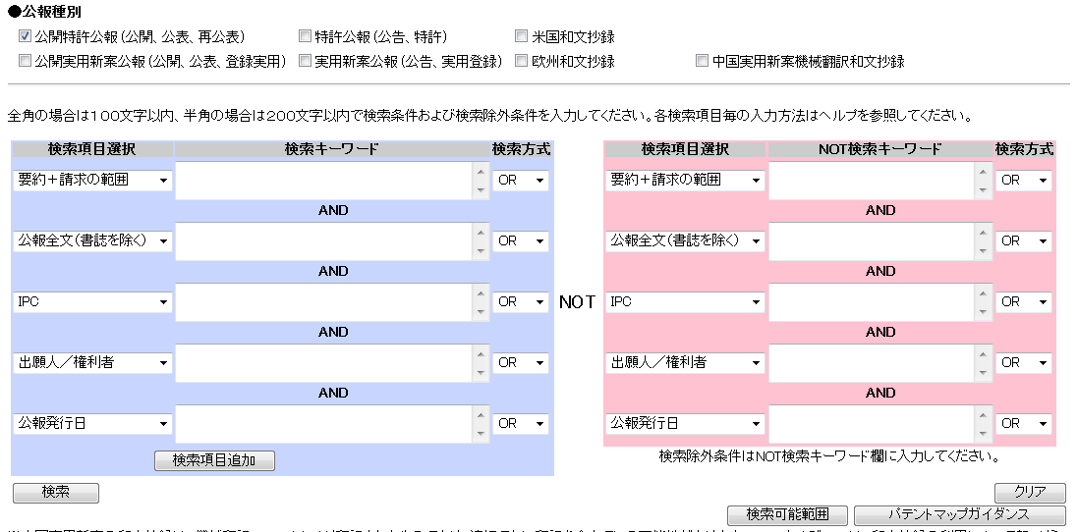
３－３
検索の例１（特許検索）
（１）検索キーワード入力画面
検索対象文献を選択
検索項目を選択可能
検索項目を選択可能
Notes:
〔狙い〕
公報テキスト検索機能を用いて公報検索を行う場合の入力画面の操作を説明する。
〔説明〕
検索可能範囲をクリックすると各文献の蓄積範囲が表示される。
公報種別のチェック欄をチェックすることで、各種別の公報を検索対象とすることができる。
左の青い入力欄は、検索キーワードを入力する欄であり、検索項目選択をプルダウンすることで、キーワード検索を行う範囲を選択することができる。公報全文を検索する場合には、検索項目選択のプルダウンメニューから公報全文を選択すればよいが、上の画面では、上から２つ目に、公報全文を検索範囲とする入力欄があらかじめ設けられている。
右の赤い入力欄は、いわゆるNOT検索を行うためのキーワードを入力する欄である。NOT検索とは、例えば、検索キーワードとして「傘」を入力して検索する場合に、日傘を除外する場合、NOT検索キーワード欄に「日傘」を入力すると、「傘」が含まれる文献のうち、「日傘」が含まれる文献が除外される。

Slide 20
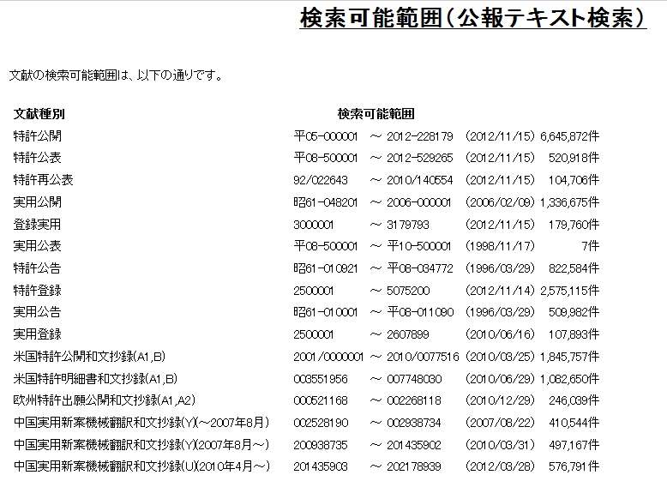
３－３
検索の例１（特許検索）
（２）検索可能範囲について
Notes:
〔狙い〕
公報テキスト検索機能を用いて公報検索を行う場合の入力画面の操作を説明する。
〔説明〕
検索可能範囲をクリックすると、各文献の蓄積範囲が表示される。

Slide 21
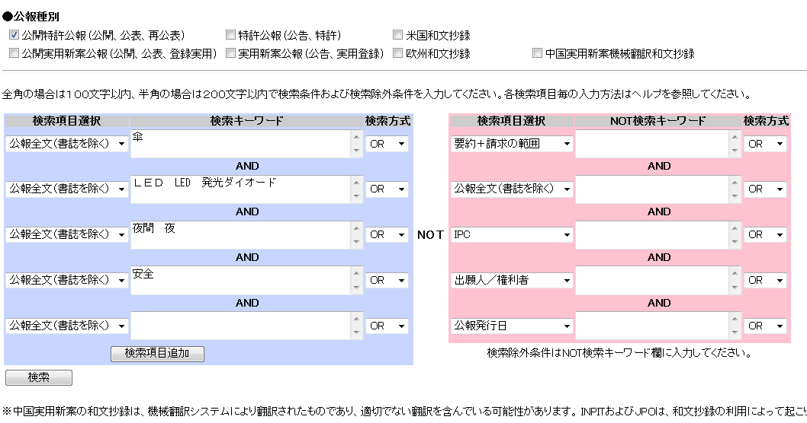
３－３
検索の例１（特許検索）
（３）検索項目を選択して、検索キーワードを入力
公報全文選択
Notes:
〔狙い〕
公報テキスト検索機能を用いて公報検索を行う場合の入力画面の操作を説明
〔説明〕
できるだけ検索漏れを少なくするために、「ＬＥＤ（全角）」 「LED（半角）」、「発光ダイオード」をＯＲ「夜間」、「夜」をＯＲ検索し、各キーワードをＡＮＤ検索した。
検索項目を選択し（上記例では、公報全文）、検索キーワードを入力する。よく使われる単語を用いて検索すると、閲覧可能件数（１０００件）を超えてしまうため、適度に組み合わせた検索が必要である。
また、検索対象技術範囲を限定するために、ＩＰＣを用いることも一つの方法である。
検索項目を出願人とすれば、出願人による絞り込みが可能であるため、例えば、自分の興味のある会社名などで検索をすると、その会社がどのような技術を出願しているのかを調査することが可能となる。
キーワードを入力して、検索をクリックすれば検索が行われる。

Slide 22
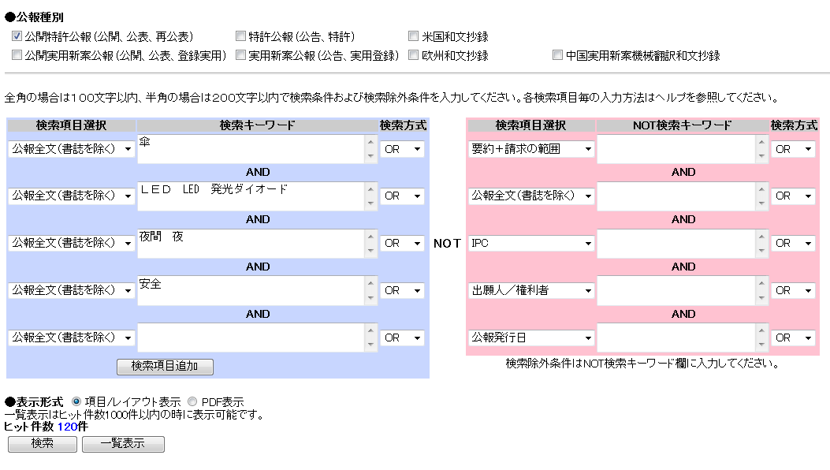
３－３
検索の例１（特許検索）
（４）検索した結果１２０件の公報がヒットした。
検索項目を選択可能
検索結果が表示される。
Notes:
〔狙い〕
検索結果が表示された後に、公報を表示する操作を説明
〔説明〕
一覧表示をクリックすると文献リストが表示される。

Slide 23
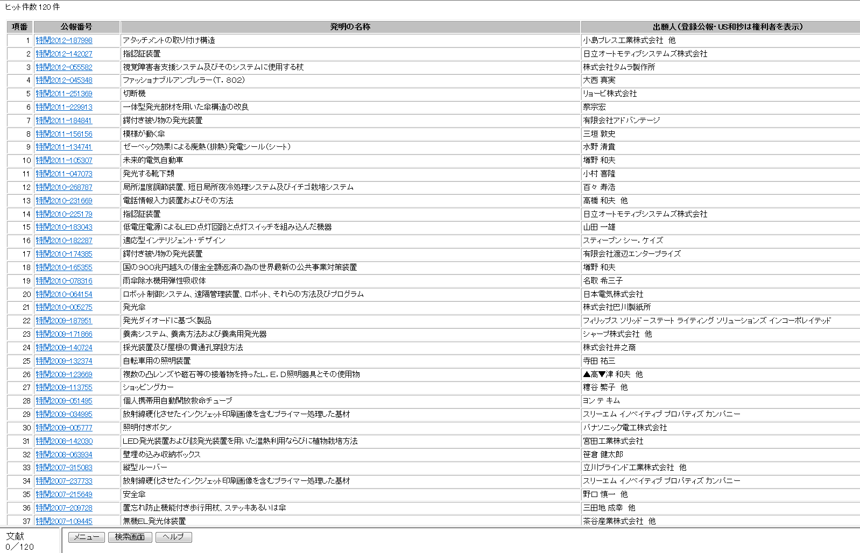
３－３
検索の例１（特許検索）
（５）ヒットした公報の一覧表示画面
検索項目を選択可能
Notes:
〔狙い〕
一覧表示をクリックした後に表示される文献一覧表示画面の例示
〔説明〕
検索一覧画面のいずれかの公報の番号をクリックすると、その内容が表示される。

Slide 24
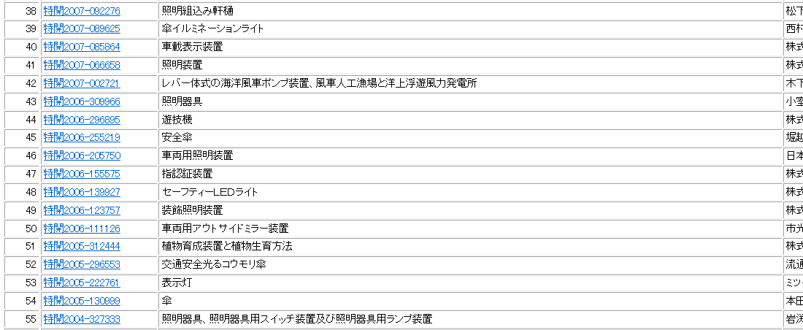
３－３
検索の例１（特許検索）
（６）一覧表示結果の文献番号をクリックしてその内容を表示
検索項目を選択可能
Notes:
〔狙い〕
検索一覧画面の４５番の文献番号をクリックしてその内容を表示させる操作を説明
〔説明〕
４５番の青字で示されている文献番号「特開２００６－２５５２１９」をクリックするとつぎのスライドのような特許公開公報の記載内容が表示される。

Slide 25
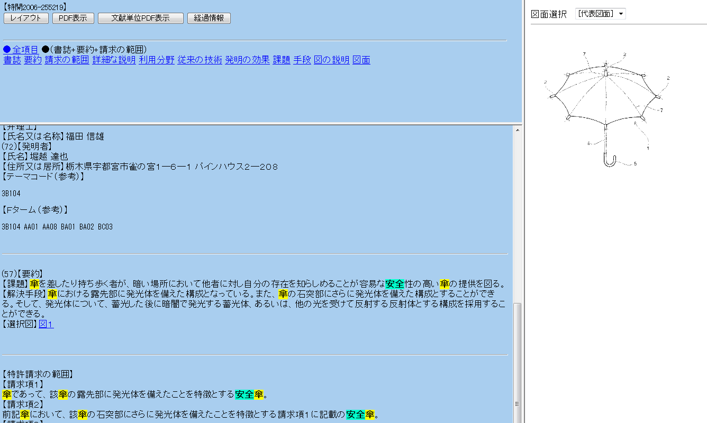
３－３
検索の例１（特許検索）
（７）類似の発明を記載した公報を発見
Notes:
〔狙い〕
検索結果の中から、類似の発明についての公報が発見されたことを説明
〔説明〕
特許請求の範囲や要約の記載と図面などが表示されることを説明するとともに、検索に用いたキーワードがハイライト表示されることも説明する。

Slide 26
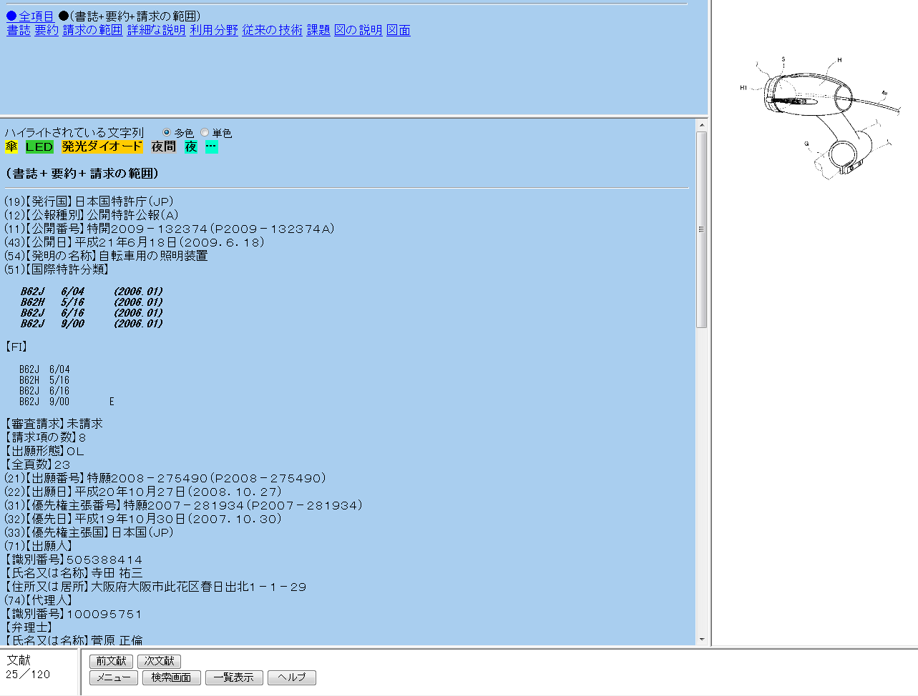
３－３
検索の例１（特許検索）
（８）公報の連続表示方法（スクリーニング）
このボタンをクリックすることで、文献を連続して表示できる。
Notes:
〔狙い〕
検索結果である公報の内容を連続して表示する操作方法を説明
〔説明〕
前文献をクリックするとリストのひとつ前の文献が表示され、次文献をクリックすると、リストのひとつ後の文献が表示される。

Slide 27
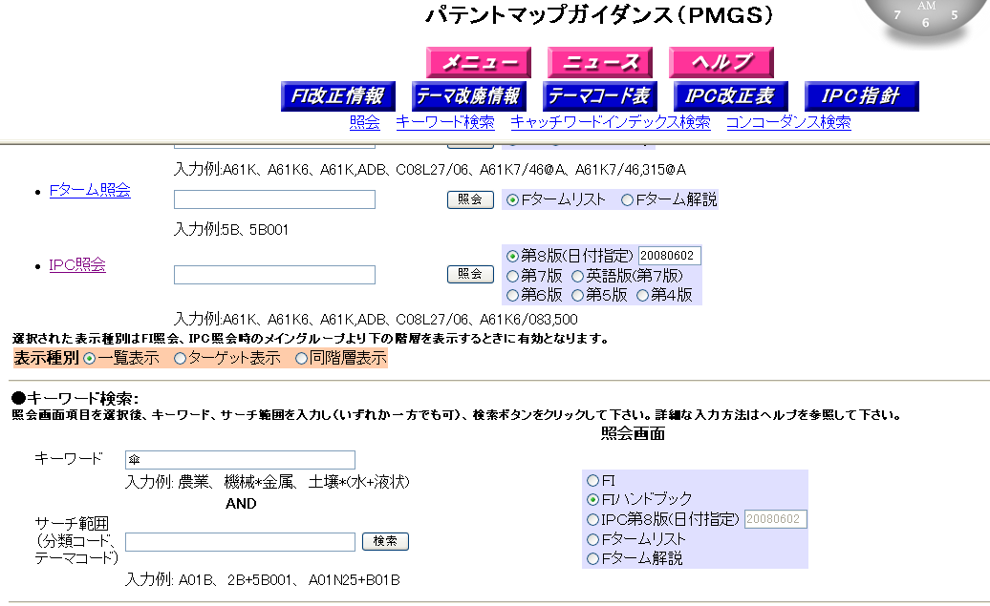
３－３
検索の例１（特許検索）
（９）パテントマップガイダンスで、“傘”の「分類」もしくは「Ｆターム」を特定。
Notes:
〔狙い〕
Fタームにより検索する場合のテーマコード、観点記号をパテントマップガイダンスシステムを利用して特定する方法を説明
〔説明〕
いままではＩＰＤＬのキーワード検索機能を用いた検索例を説明してきたが、ここからは同じ検索事例について、審査官が通常用いている、テーマコードやＦタームを用いた検索の手法を紹介する。
最初に、傘の技術分野の分類やＦタームを調査するために、パテントマップガイダンスシステムを用いて、キーワード「傘」により、ＦＩハンドブックを検索して分類やＦタームを特定する。

Slide 28
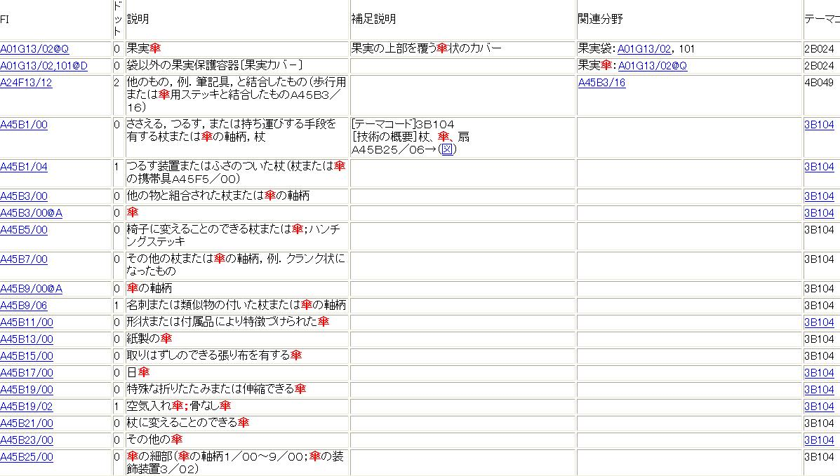
３－３
検索の例１（特許検索）
（10）分類は「Ａ４５Ｂ」付近で、Ｆタームのテーマコードは「３Ｂ１０４」
Notes:
〔狙い〕
Fタームにより検索する場合のテーマコード、観点記号をパテントマップガイダンスシステムを利用して特定する方法を説明
〔解説〕
パテントマップガイダンスシステムで「傘」をキーワードにＦＩハンドブックの検索を行うと、分類はＡ４５Ｂあたりであること、テーマコードが３Ｂ１０４であることが特定できる。
３Ｂ１０４をクリックすると、つぎのスライドに示す３Ｂ１０４のＦタームリストを参照できる。

Slide 29
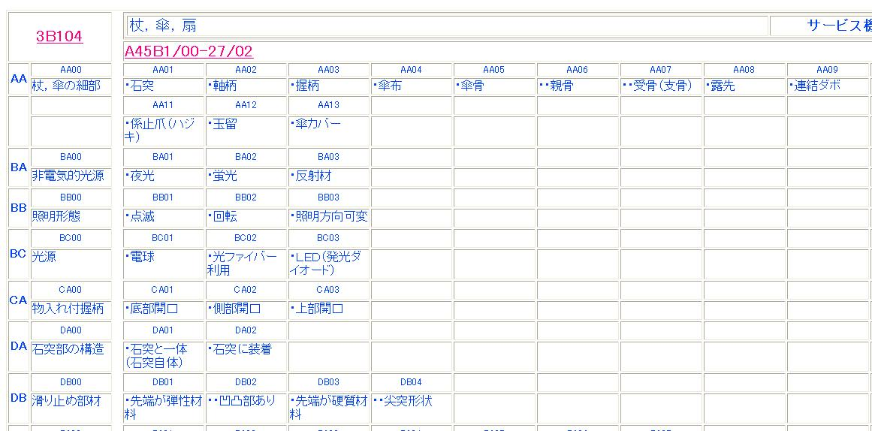
３－３
検索の例１（特許検索）
（11）適切な観点は「AA08」と「BC03」
Notes:
〔狙い〕
テーマコード３B104の観点記号が示されたＦタームリストの解説
〔説明〕
パテントマップガイダンスシステムで、テーマコードが３Ｂ１０４のＦタームリストを照会すると、当該テーマの文献を検索するために付与されている検索キーである観点記号を知ることができる。
今回の検索対象に用いる適切な観点記号はＡＡ０８とＢＣ０３であることが特定できる。

Slide 30
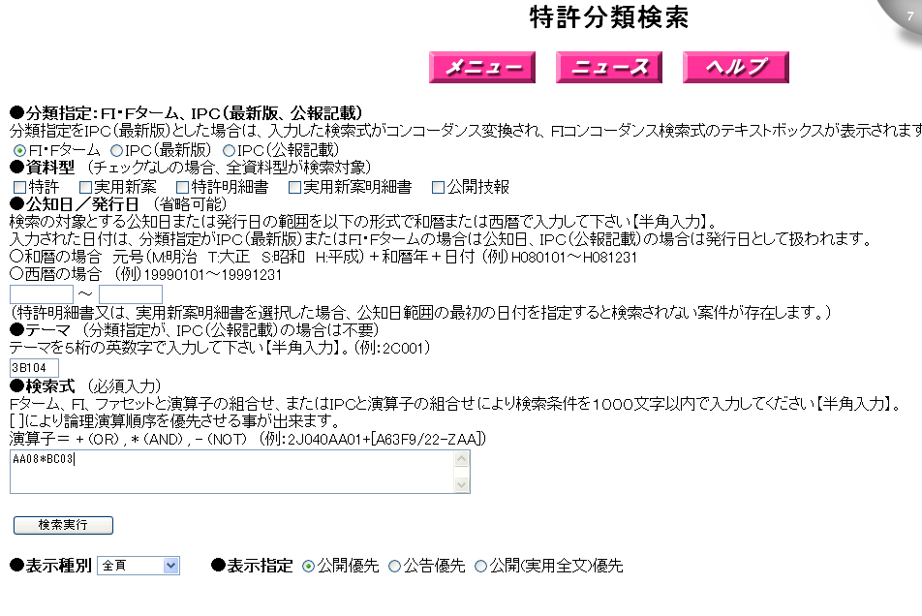
３－３
検索の例１（特許検索）
（12）特許分類検索により３Ｂ104のテーマを「AA08」と「BC03」を用いて検索
Notes:
〔狙い〕
特許分類検索により、テーマコードと観点記号を用いた特許検索事例の提示
〔説明〕
特許分類検索画面に移動して、パテントマップガイダンスシステムにより特定した テーマコード「３Ｂ１０４」とＦタームの観点記号である「ＡＡ０８」と「ＢＣ０３」とを掛け合わせた検索式により検索を行う。

Slide 31
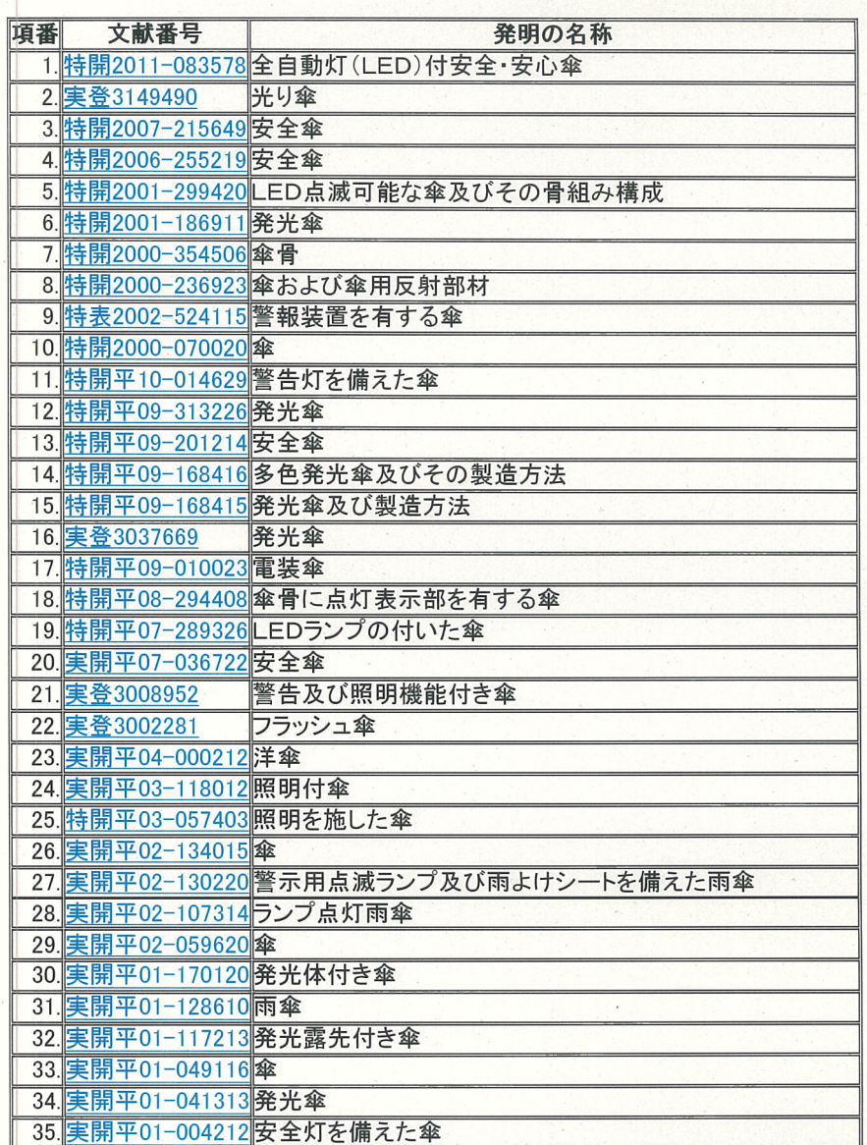
３－３
検索の例１（特許検索）
（13）ヒット件数は５０件
Notes:
〔狙い〕
検索結果の表示の解説
〔説明〕
前のスライドの検索式で検索した結果を示している。この中に、類似の発明の特許公開公報特開２００６－２５５２１９号が含まれている。
先ほどの検索と同様に、当該公開公報の文献番号をクリックすると、次のスライドの内容が表示される。

Slide 32
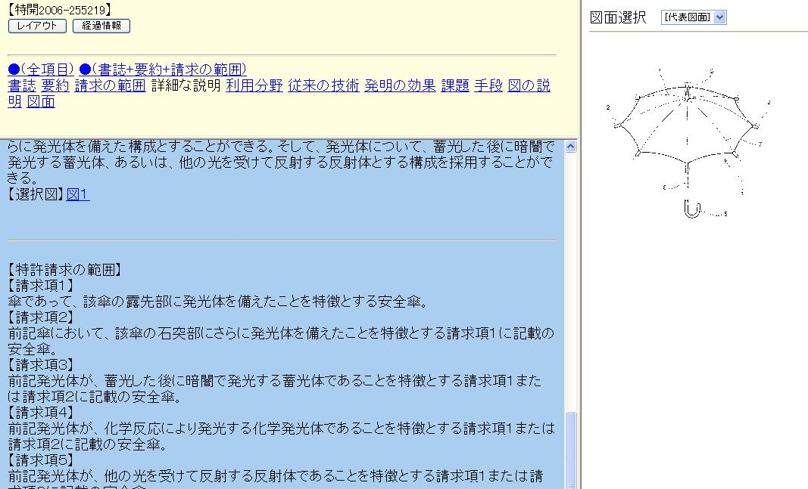
３－３
検索の例１（特許検索）
（14）類似の公報発見！
Notes:
〔狙い〕
テキスト検索と同じ公報を検索できたことを説明
〔説明〕
テキスト検索により発見した公報と同じ特許公開公報を表示している。

Slide 33

３－３
検索の例２（特許検索）
磁石を枕に入れた安眠枕
どのような検索がより確実で効率的か？
Notes:
〔狙い〕
特許検索事例の提示
〔説明〕
特許検索事例として、枕に磁石を入れた構造の安眠枕を例に検索事例を提示する。
この枕の構成に着目した特徴点である「磁石」や目的に着目した「安眠」をキーワードに検索を行なう事例を説明する。

Slide 34
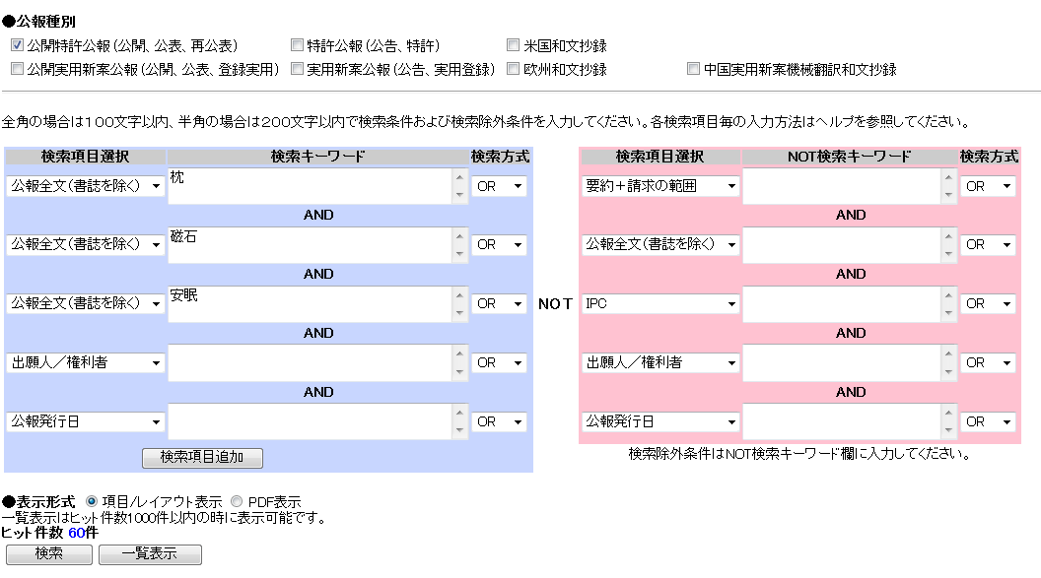
３－３
検索の例２（特許検索）
（１）検索キーワード入力画面
検索項目を選択可能
Notes:
〔狙い〕
公報テキスト検索機能を用いて公報検索を行う場合の入力画面の操作を説明
〔説明〕
特許検索事例として、枕に磁石を入れた構造の安眠枕を例に検索事例を提示する。
この枕の構成に着目した特徴点である「磁石」や目的に着目した「安眠」をキーワードに検索を行なう事例を説明する。
検索の例１と同様に、キーワードを入力して、検索した結果６０件がヒットしている。

Slide 35
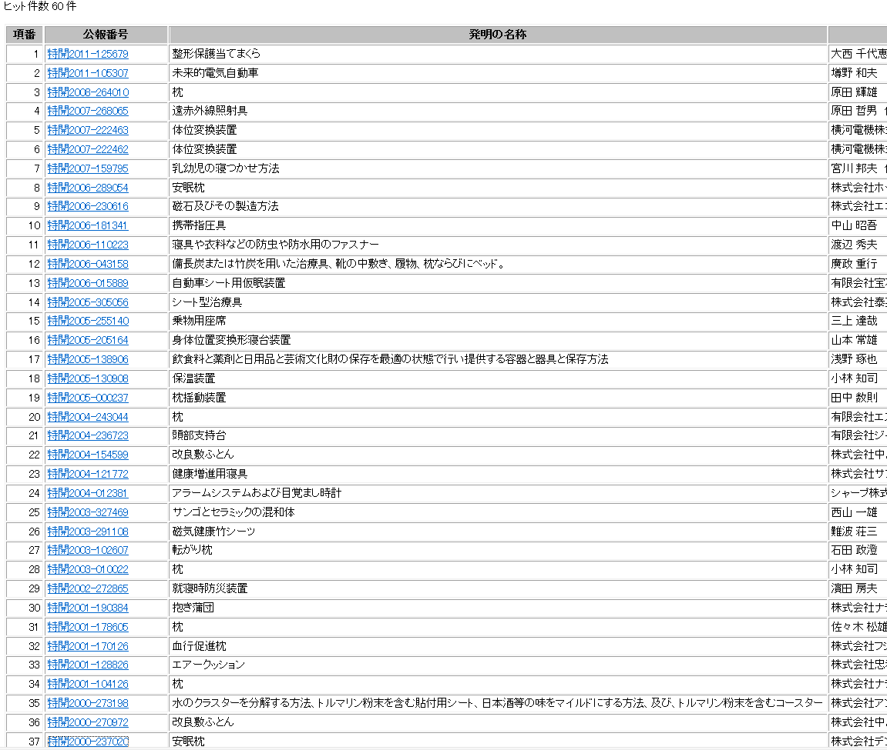
３－３
検索の例２（特許検索）
（２）ヒットした公報の一覧表示画面①
Notes:
〔狙い〕
公報テキスト検索機能を用いて公報検索を行う場合の入力画面の操作を説明
〔説明〕
一覧をクリックして文献リストを表示した画面を表示 関連する文献は赤で囲んだ範囲にあるため、次ページで拡大表示

Slide 36
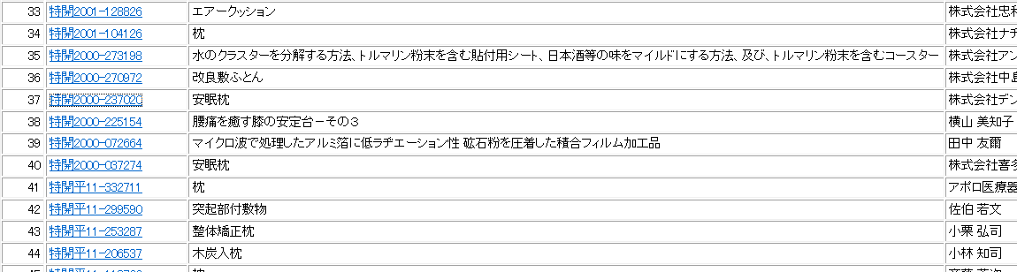
３－３
検索の例２（特許検索）
（３）ヒットした公報の一覧表示画面②
Notes:
〔狙い〕
公報テキスト検索機能を用いて公報検索を行う場合の入力画面の操作を説明
〔説明〕
３７番の公報が関連する公報であり、青字で表示された「特開２０００－２３７０２０」をクリックすると、公報の内容が表示される。

Slide 37
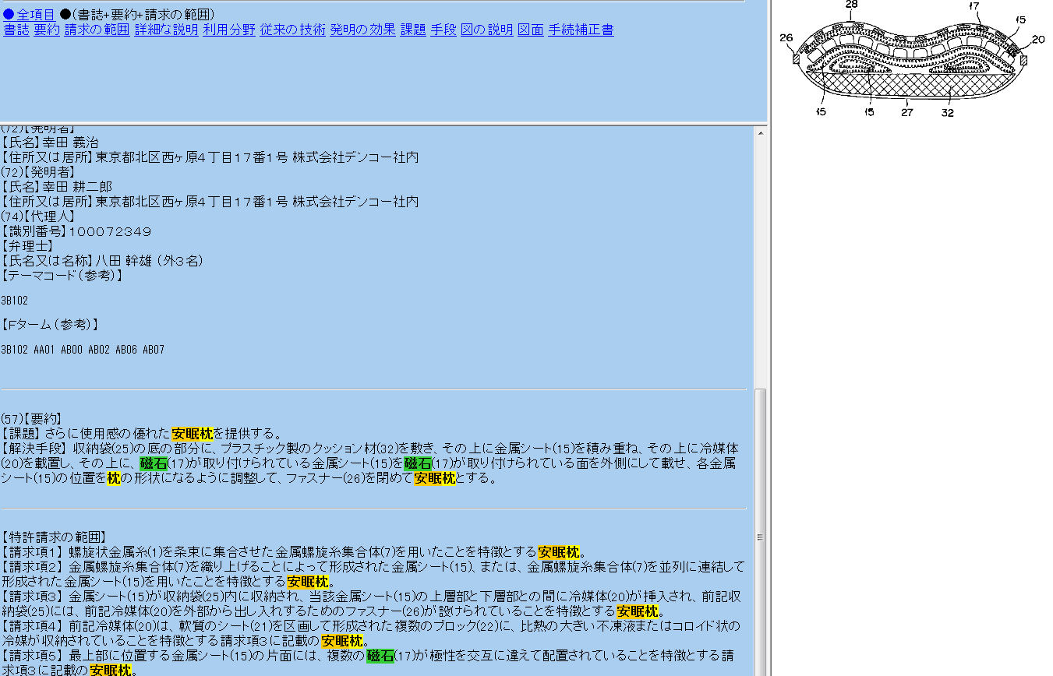
３－３
検索の例２（特許検索）
（４）類似の発明を記載した公報を発見
検索項目を選択可能
Notes:
〔狙い〕
検索結果の中から、類似の発明についての公報が発見されたことを説明
〔説明〕
特許請求の範囲や要約の記載と図面などが表示されることを説明するとともに、検索に用いたキーワードがハイライト表示されることも説明する。

Slide 38
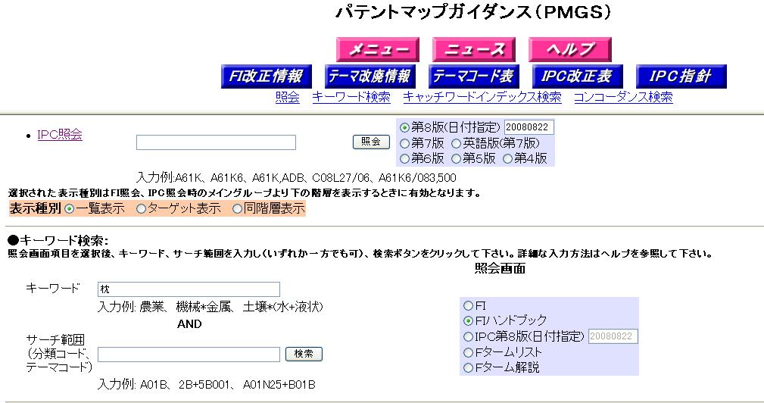
３－３
検索の例２（特許検索）
（５）パテントマップガイダンスで、“枕”の「分類」もしくは「Ｆターム」を特定。
Notes:
〔狙い〕
Fタームにより検索する場合のテーマコード、観点記号をパテントマップガイダンスシステムを利用して特定する方法を説明
〔説明〕
いままではＩＰＤＬのキーワード検索機能を用いた検索例を説明してきたが、ここからは同じ検索事例について、審査官が通常用いている、テーマコードやＦタームを用いた検索の手法を紹介する。
最初に、枕の技術分野の分類やＦタームのテーマコードを調査するために、パテントマップガイダンスシステムを用いて、キーワード「枕」により、ＦＩハンドブックを検索して分類やＦタームのテーマコードを特定する。

Slide 39
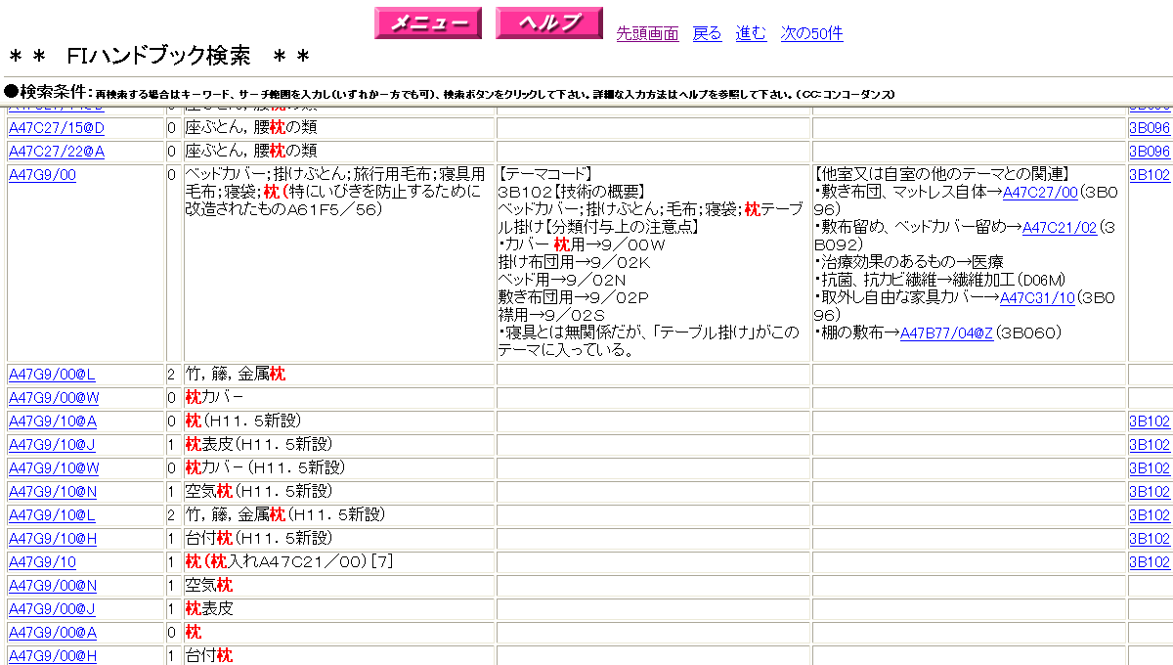
３－３
検索の例２（特許検索）
（６）分類は「Ａ４７Ｇ」付近で、Ｆタームのテーマコードは「３Ｂ１０２」。
39
Notes:
〔狙い〕
パテントマップガイダンスシステムにおける表示例を用いて、テーマコードが特定できたことを説明
〔説明〕
パテントマップガイダンスシステムで「枕」をキーワードにＦＩハンドブックの検索を行うと、分類はA47G9/10あたりであること、テーマコードが３Ｂ１０２であることがわかる。
３Ｂ１０２をクリックすると、つぎのスライドに示す３Ｂ１０２のＦタームリストを参照できる。

Slide 40
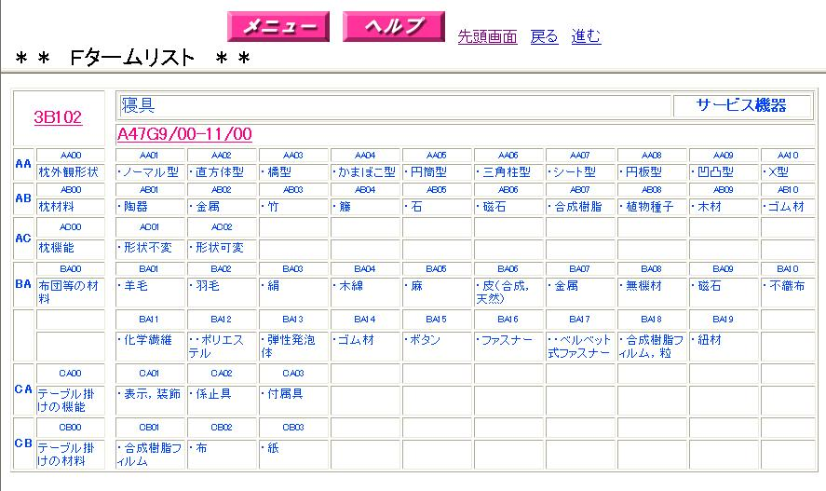
３－３
検索の例２（特許検索）
（７）適切な観点は「AB06」
Notes:
〔狙い〕
テーマコード３B10２の観点記号が示されたＦタームリストの解説
〔説明〕
パテントマップガイダンスシステムで、テーマコードが３Ｂ１０２のＦタームリストを照会すると、当該テーマの文献を検索するために付与されている検索キーであるFタームの観点記号を知ることができる。
今回の検索対象に用いる適切な観点記号は「ＡB０６」であることが特定できる。

Slide 41
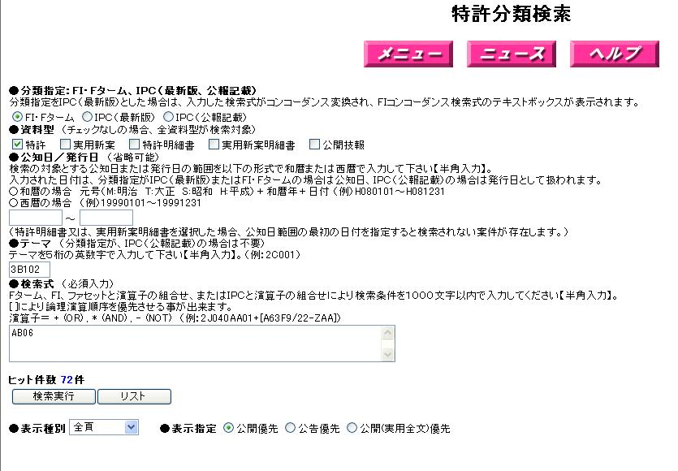
３－３
検索の例２（特許検索）
（８）特許分類検索により３Ｂ102のテーマを「AB06」を用いて検索
Notes:
〔狙い〕
特許分類検索により、テーマコードと観点記号を用いた特許検索事例の提示
〔説明〕
特許分類検索画面に移動して、パテントマップガイダンスシステムにより特定した テーマコード「３Ｂ１０２」とＦタームの観点記号である「ＡB０６」により検索を行う。

Slide 42
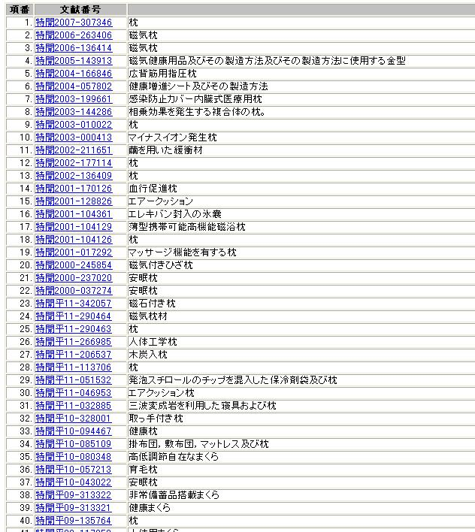
３－３
検索の例２（特許検索）
(９)ヒット件数は７２件
Notes:
〔狙い〕
検索結果の表示の解説
〔説明〕
前のスライドの検索式で検索した結果を示している。この中に、類似の発明の特許公開公報特開２００0－２３７０２０が含まれている。
先ほどの検索と同様に、当該公開公報の文献番号をクリックすると、次のスライドの内容が表示される

Slide 43
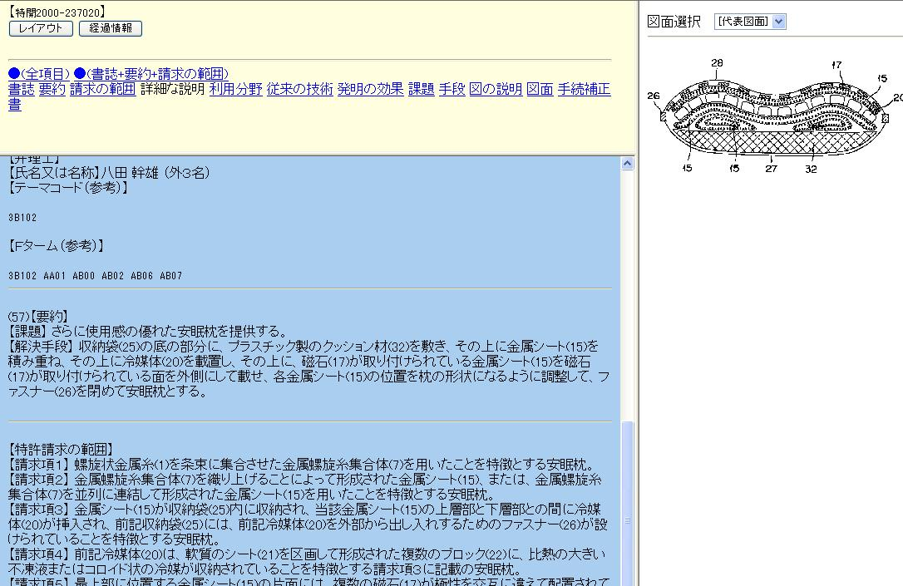
３－３
検索の例２（特許検索）
(10)類似の公報発見！
Notes:
〔狙い〕
検索結果の中から、類似の発明についての公報が発見されたことを説明
〔説明〕
テキスト検索により発見した公報と同じ特許公開公報を表示している。

Slide 44
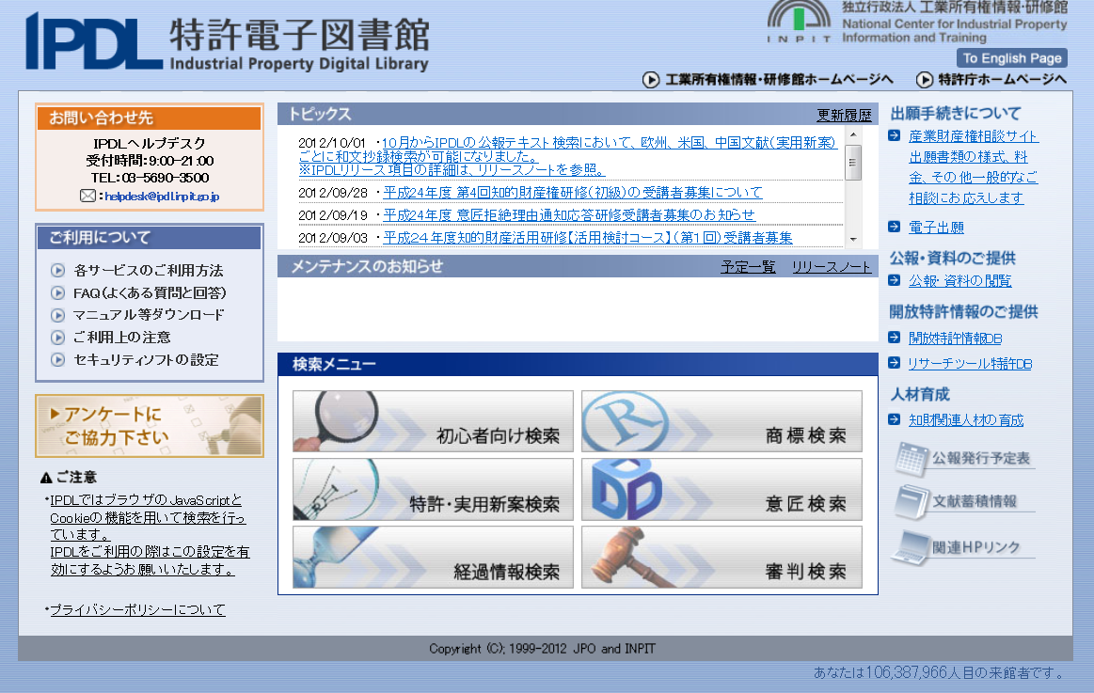
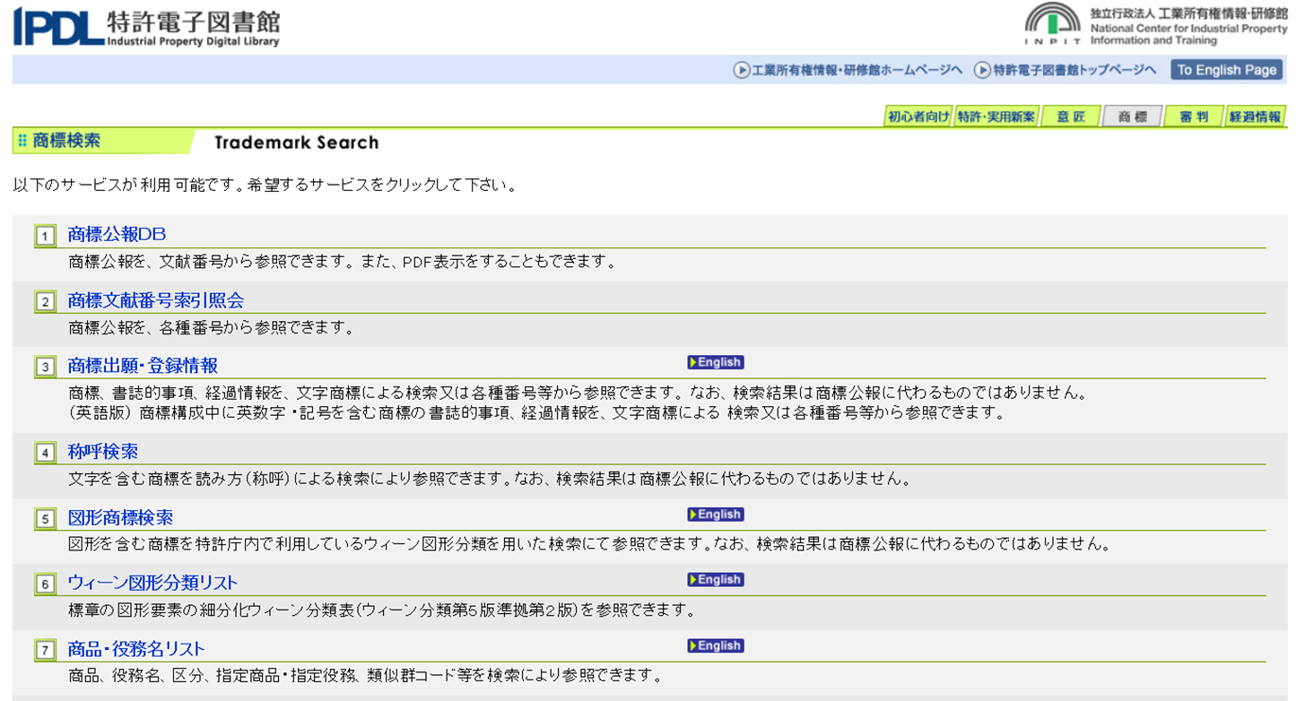
検索の例３（商標検索）
３－３
ここでは、商標の読み方（称呼）で検索する方法を紹介する。
Notes:
〔狙い〕
商標検索事例の提示
〔説明〕
IPDLにおいては、特許公報だけでなく、商標についても検索が可能である。
商標検索については、称呼検索以外に図形商標検索なども用意されているが、ここでは、もっとも手軽に検索が可能な
称呼検索を照会するにとどめる。

Slide 45
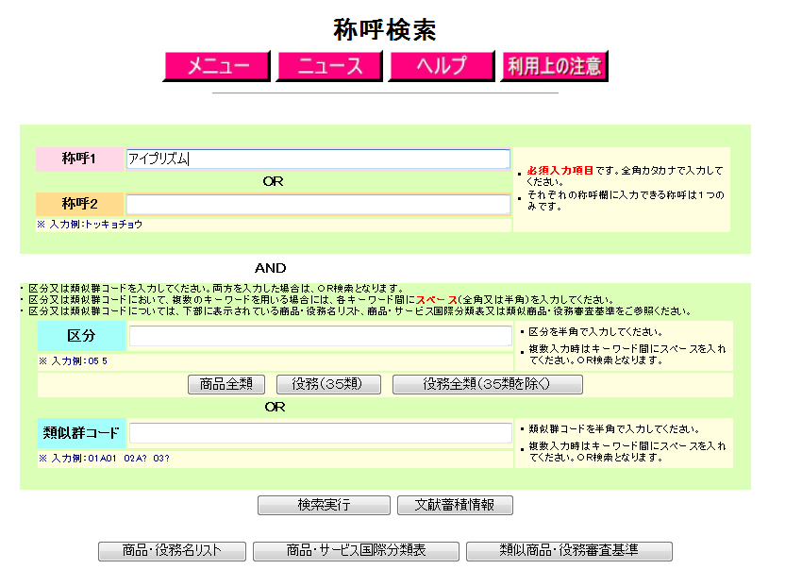
検索の例３（商標検索）
３－３
検索をしたい商標の読み方を全角カタカナで入力する
商品区分を用いて絞りこむこともできる。
（例えば １０を指定すると医療用機械器具及び医療用品を指定商品とする商標が検索される。）
類似群コードを用いて絞りこむことができる。
（例えば 25B01を指定すると、文房具類（鉛筆、シャープペンシル、ボールペン、消しゴム、筆箱など）をして指定商品とする商標が検索される。）
Notes:
〔狙い〕
称呼検索を用いて商標を検索する商標検索事例の提示
〔説明〕
称呼検索の入力画面を表示している。検索したい商標の読み方を「全角カタカナ」で入力する。ここでは、アイプリズムという読み方の商標について検索することを想定している。
区分の欄に商品区分を入力したり、類似群コードの欄に類似群コードを入力することで、検索範囲を絞り込むことが可能である。
商品区分については、商品・役務名リストなどで照会することが可能であり、類似群コードについても類似商品・役務審査基準などを参照することで照会が可能であるが、少し専門的であるので、ここでは、説明のみにとどめて、実際には利用しない。

Slide 46
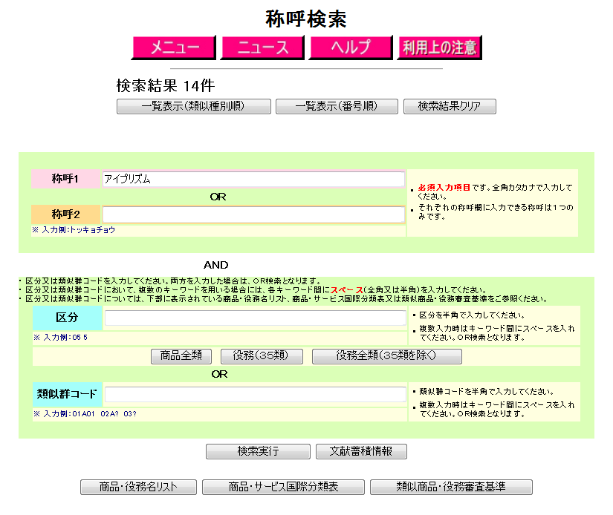
検索の例３（商標検索）
３－３
読み方がアイプリズム又はアイプリズムに似ている商標が１４件検索された。
Notes:
〔狙い〕
商標検索結果の表示画面の説明
〔説明〕
読み方がアイプリズム又はアイプリズムに類似する商標が14件検索結果として表示された。
一覧表示をクリックすることにより、検索結果が表示される。（次のスライド参照）

Slide 47
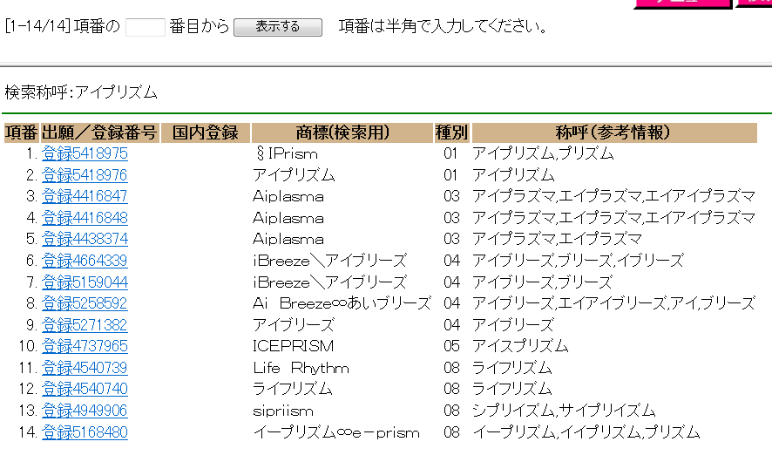
検索の例３（商標検索）
３－３
複数の商標を一括表示する場合には、数字を入力してここをクリックする。
この商標に関する情報を表示するときは、数字をクリックする。
Notes:
〔狙い〕
商標検索結果の一覧表示画面の説明
〔説明〕
アイプリズムにより検索された14件の商標の一覧が表示されている。
ここで、一覧表示された商標について、青色表示されている「登録５４１８９７５」をクリックすると、次のスライドの商標に関する情報を表示することができる。
また、多くの商標が一覧表示された場合には、一番上の行に数字を入力して、「表示する」をクリックするとその番号からはじまる所定数の商標が一覧表示される。

Slide 48
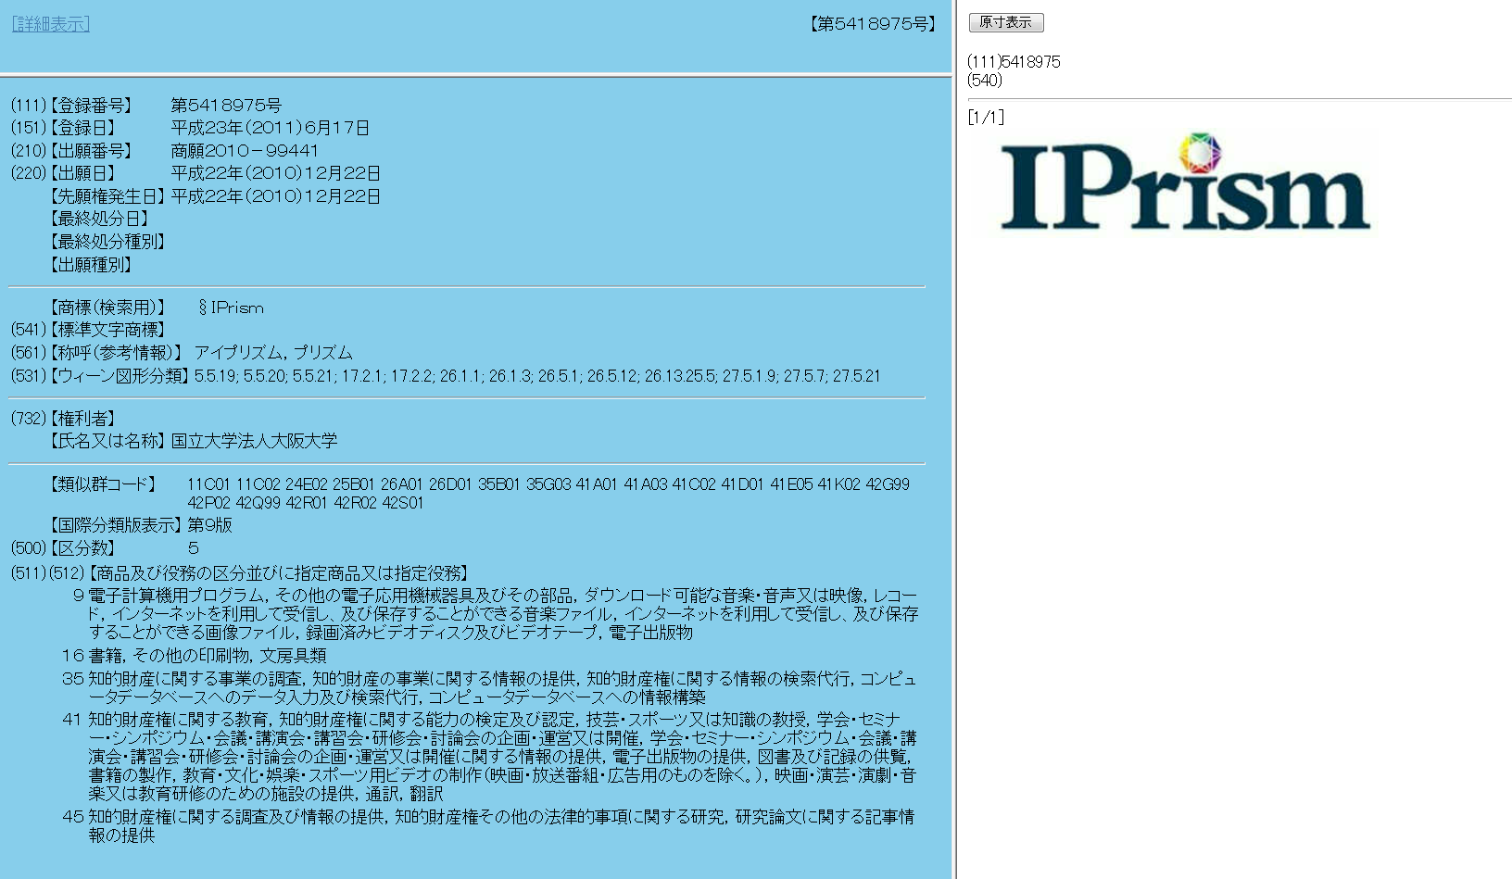
検索の例３（商標検索）
３－３
Notes:
〔狙い〕
検索された商標の個別表示画面の説明
〔説明〕
商標検索の結果を表示している。
アイプリズムという商標が国立大学法人大阪大学を権利者として登録されていることやどのような商品が指定されているかが表示されている。

Slide 49
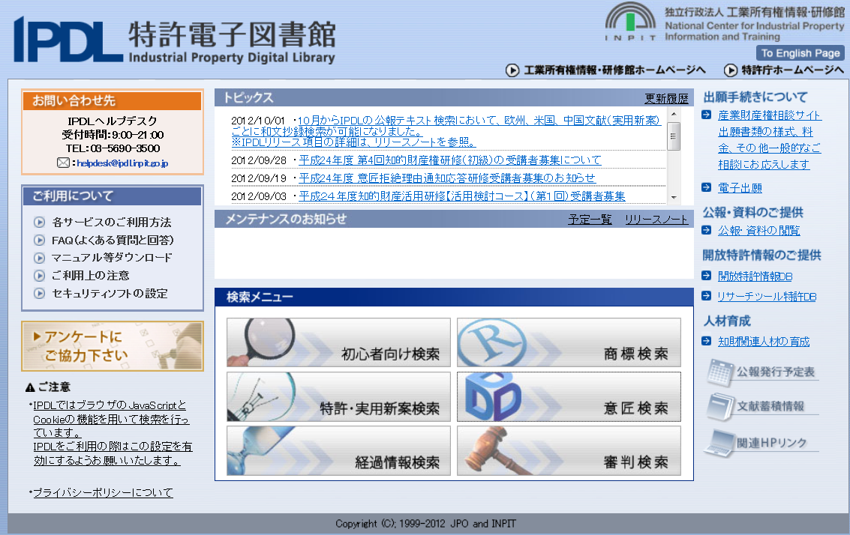
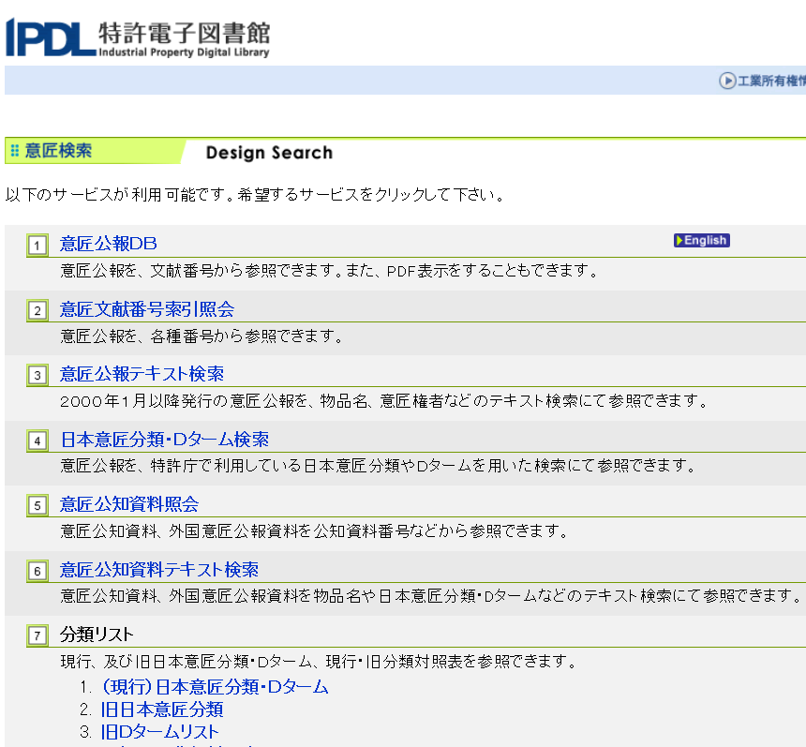
検索の例４（意匠検索）
３－３
ここでは、意匠をキーワードで検索する方法を紹介する。
ここでは、意匠公報をキーワード検索する方法を紹介する。
Notes:
〔狙い〕
意匠検索事例の提示
〔説明〕
IPDLにおいては、特許公報だけでなく、意匠公報についても検索が可能である。
意匠検索についても、キーワード検索以外にも、意匠審査官が検索において用いている日本意匠分類やDタームを用いた検索が可能であるが、ここでは、もっとも手軽に検索が可能なキーワード検索を照会するにとどめる。
IPDLのトップページから、意匠検索をクリックし、意匠公報テキスト検索をさらにクリックして選択すると次のスライドのページが表示される。

Slide 50
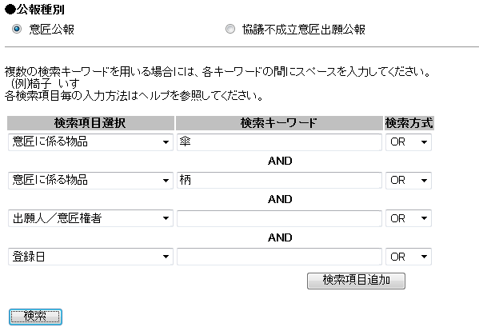
検索の例４（意匠検索）
３－３
ここでは、意匠に係る物品名が「傘」アンド「柄」である意匠公報を検索する。
物品だけでなく、意匠権者、登録日などを用いて絞り込みができる。
Notes:
〔狙い〕
意匠公報テキスト検索画面の説明
〔説明〕
検索キーワードとして、意匠に係る物品の名称を用いて検索を行う。
ここでは、傘の柄に関する意匠を検索する例を示している。
なお、物品名だけでなく、登録日や出願人／意匠権者名などによる絞り込みも可能であるが、ここでは、キーワードのみを用いて検索する例を示すにとどめる。
キーワードとして、傘×柄を検索式として入力し、検索ボタンをクリックすると次のスライドが表示される。

Slide 51
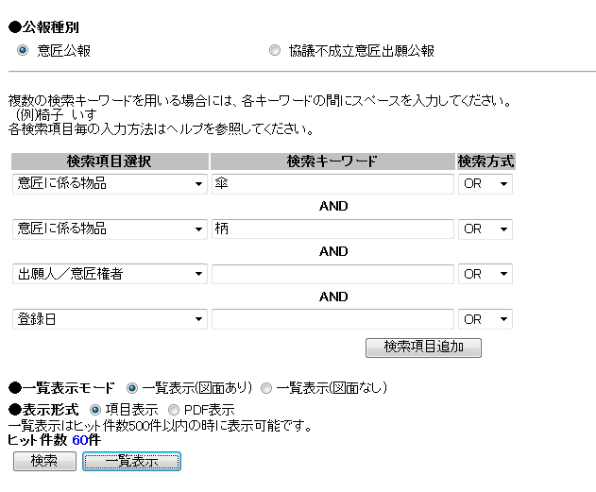
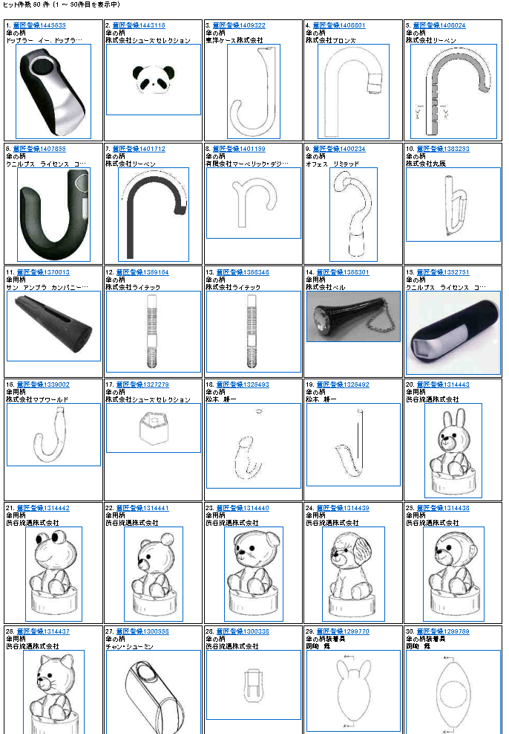
検索の例４（意匠検索）
３－３
検索の結果６０件の意匠公報がヒットした。
一覧表示をクリックすると、検索結果一覧画面が表示される。
Notes:
〔狙い〕
意匠公報テキスト検索の検索結果の表示画面の説明
〔説明〕
左に示す画面のように、傘と柄をキーワードとして用いて検索を行った結果、６０件の意匠公報がヒットしたことが表示されている。ここで、一覧表示をクリックすると、右に示す検索結果一覧画面が表示される。

Slide 52
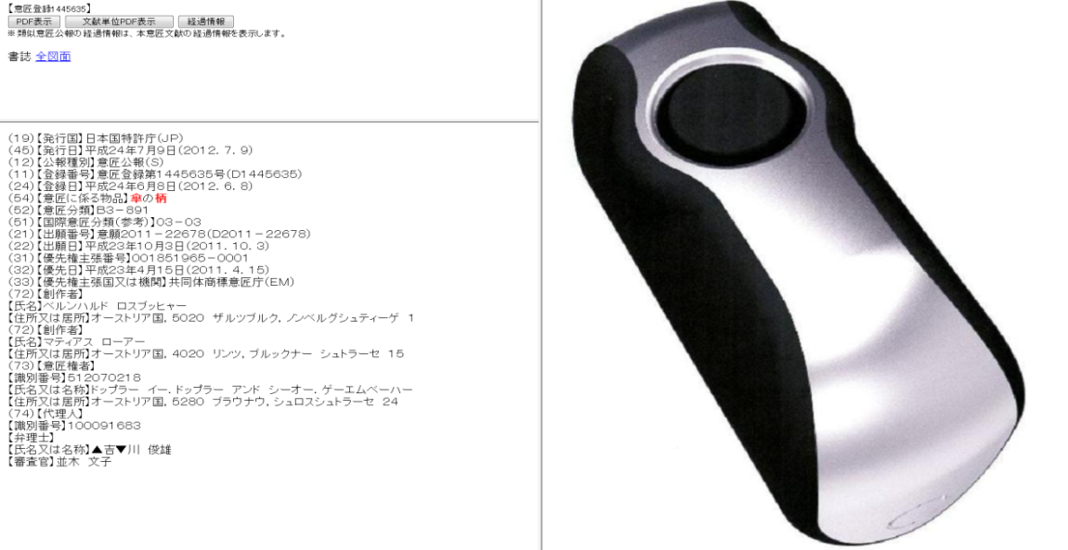
検索の例４（意匠検索）
３－３
意匠権者や出願日、登録日などの詳細情報が表示される。
（公報表示や経過情報も表示可能）
一覧画面をクリックすると、それぞれの意匠の詳細が表示される。
Notes:
〔狙い〕
意匠公報テキスト検索の検索結果の表示画面の説明
〔説明〕
一覧表示画面に表示されたいずれか特定のものをクリックすると、その意匠の意匠権者や出願日・登録日などの詳細情報が表示される。
なお、検索に用いたキーワードは赤字で表示されている。

Slide 53
第３時限 目次
３－１ 研究活動と知的財産
研究ノートとは
研究ノートの必要性
先行技術文献調査とは
先行技術調査の必要性
特許出願すれば、特許となるか
３－２ 先行技術文献調査の方法
特許庁が提供する主な先行技術文献調査手法
ＩＰＣ（国際特許分類）
ＦＩ（ファイルインデックス）
Ｆターム
特許情報へのアクセス
パテントマップガイダンスの利用
３－３ 先行文献調査の具体例
検索の例１（特許検索）
検索の例２(特許検索）
検索の例３(商標検索)
検索の例４（意匠検索）
３－４ 外国における特許情報のアクセス
参考資料

Slide 54
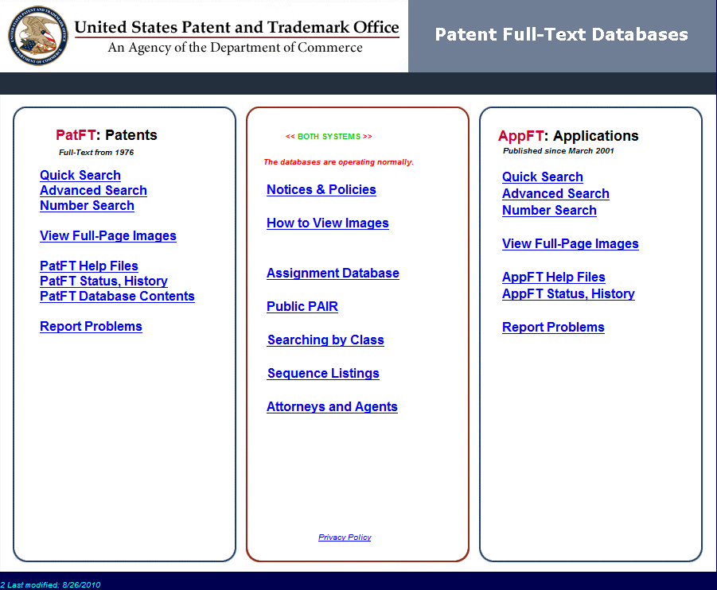
米国における特許情報のアクセス
３－４
http://patft.uspto.gov/
Notes:
〔狙い〕
米国の特許情報検索サイトを紹介する。
〔説明〕
参考までに、米国でも同様の調査が可能であることを説明する。

Slide 55
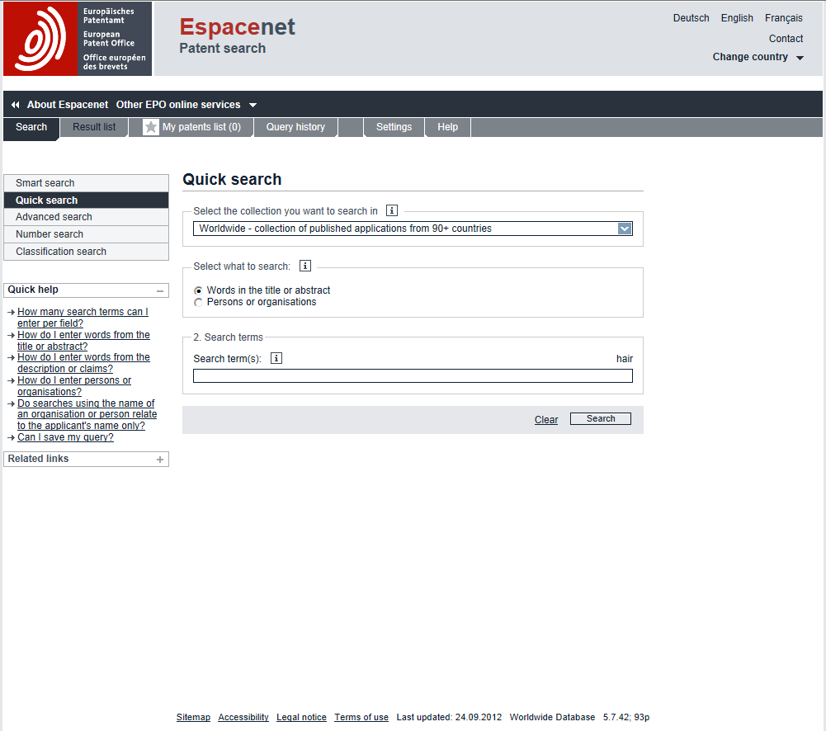
欧州における特許情報のアクセス
３－４
http://worldwide.espacenet.com/quickSearch?locale=en_EP
Notes:
〔狙い〕
欧州特許庁（EPO）の特許情報検索サイトを紹介する。
〔説明〕
参考までに、欧州特許庁でも同様の調査が可能であることを説明する。

Slide 56
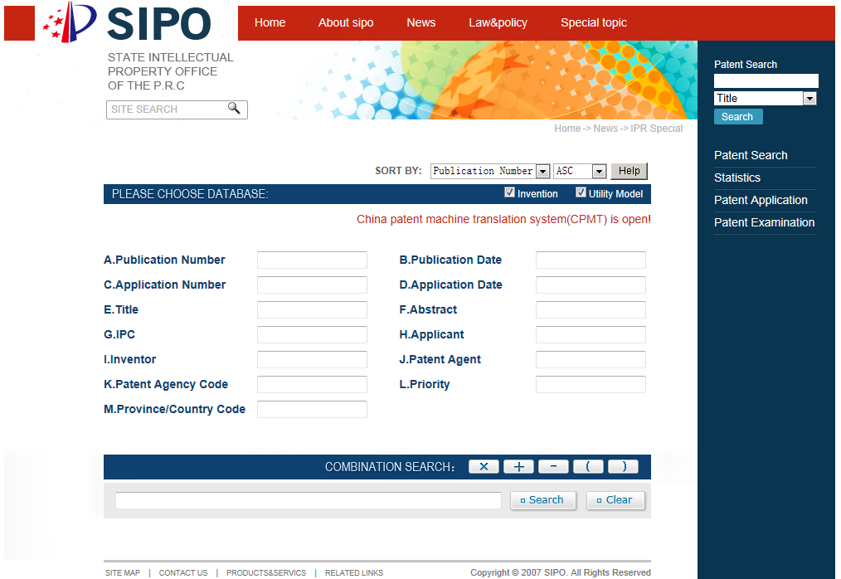
中国における特許情報のアクセス
３－４
http://english.cnipr.com/sipo_EN/search/tabSearch.do?method=init
Notes:
〔狙い〕
中国の特許情報検索サイトを紹介する。
〔説明〕
参考までに、中国でも同様の調査が可能であることを説明する。

Slide 57
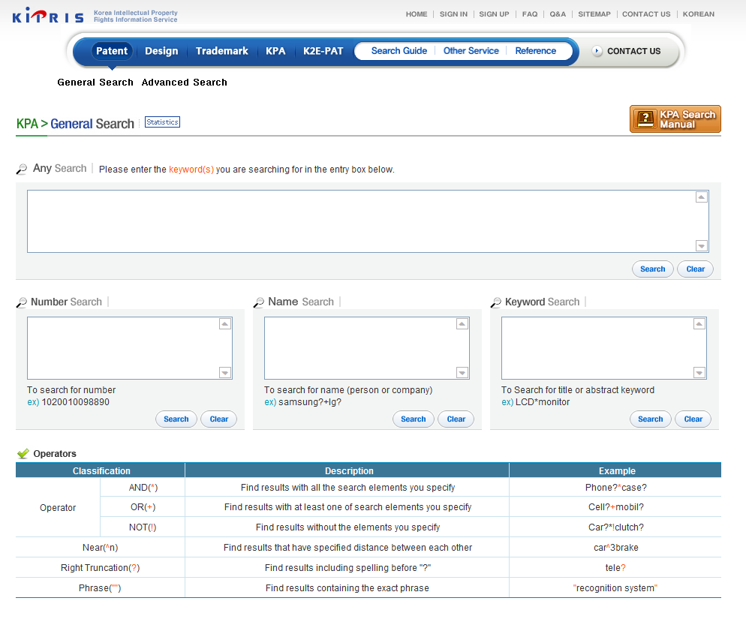
韓国における特許情報のアクセス
３－４
http://kpa.kipris.or.kr/kpa2010/loin1000a.do?searchType=A
Notes:
〔狙い〕
韓国の特許情報検索サイトを紹介する。
〔説明〕
参考までに、韓国でも同様の調査が可能であることを説明する。

Slide 58
参考資料
３－４
特許電子図書館
http://www.ipdl.inpit.go.jp/homepg.ipdl
パテントマップガイダンス（ＦＩ・Ｆターム）
http://www5.ipdl.inpit.go.jp/pmgs1/pmgs1/pmgs
特許検索ポータルサイト
http://www.jpo.go.jp/torikumi/searchportal/htdocs/search-portal/top.html

